Slide 1
COMPUTACIÓN BLANDA
CUARTA PREVIA
PRESENTADO POR:
SANTIAGO OCAMPO ORREGO
MARIA VALENTINA ROJAS PULGARIN

Slide 2
ANALIZADOR DE SENTIMIENTOS
El análisis de sentimientos se refiere a los diferentes métodos de lingüística computacional que ayudan a identificar y extraer información subjetiva del contenido existente en el mundo digital(redes sociales, foros, webs, entre otras).

Slide 3
CÓMO FUNCIONA EL ANÁLISIS DE SENTIMIENTOS
Mediante el análisis del sentimiento, queremos lograr entender cuál es la intención exacta de una frase. Saber si se refiere a una marca, a un producto en concreto o a cualquier otro aspecto.
Posteriormente se quiere conocer qué valoración tiene dicha frase, y para ello se le aplica la denominada polaridad, a través de la cual se clasifica el mensaje en función de la intención que se tenga, pudiendo ser este positivo, neutro o negativo.
Aplicar la polaridad para obtener datos concluyentes y predecir comportamientos futuros.

Slide 4
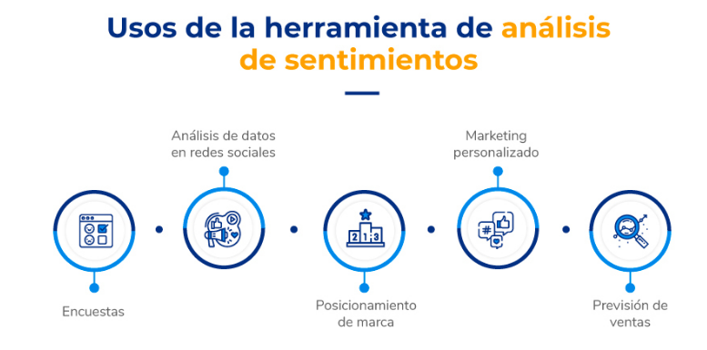

Slide 5
LIBRERÍAS
NLTK
MATPLOTLIB
TEXTBLOB

Slide 6
GRACIAS!

Slide 7
CREDITS
This is where you give credit to the ones who are part of this project.
Did you like the resources on this template? Get them for free at our other websites.
Presentation template by Slidesgo
Icons by Flaticon
Infographics by Freepik
Author introduction slide photo created by Freepik
Text & Image slide photo created by Freepik.com

